Slide 1
Sumário
- Conclusão da aula anterior.
- A fixação de modelos arquitetónicos e escultóricos.

Slide 2
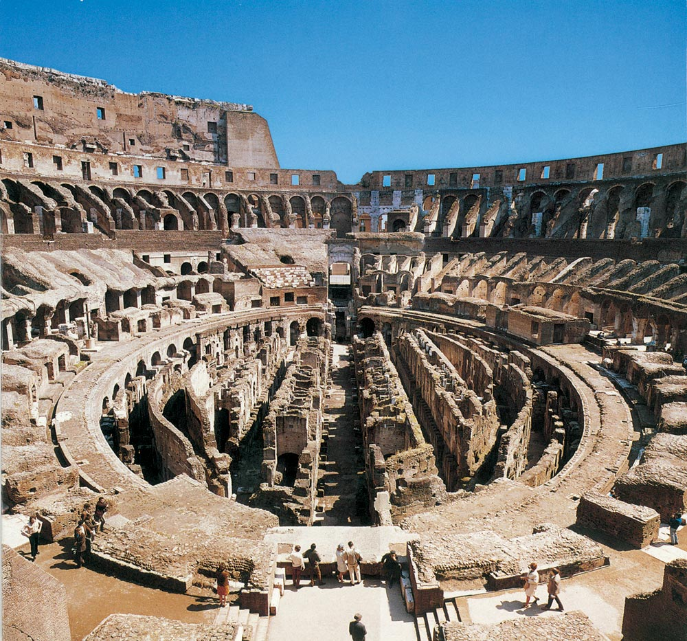
O Coliseu
Ruínas
Reconstituição
Reconstituição

Slide 3
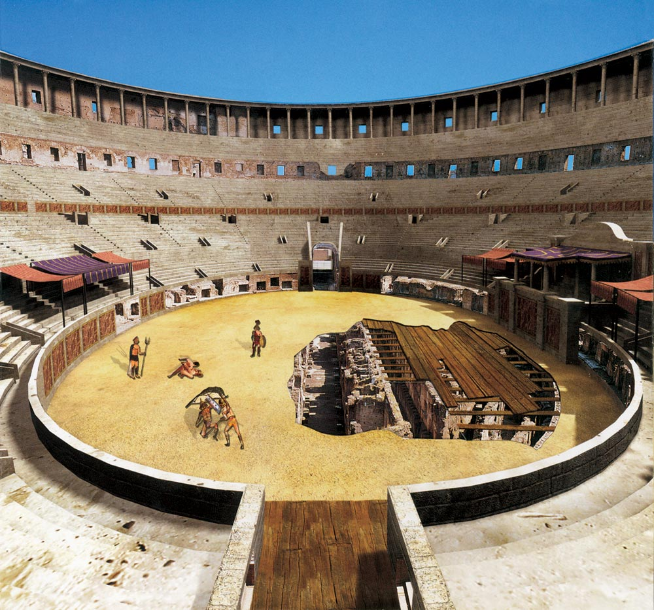
O Coliseu
Ruínas
Reconstituição
Reconstituição

Slide 4
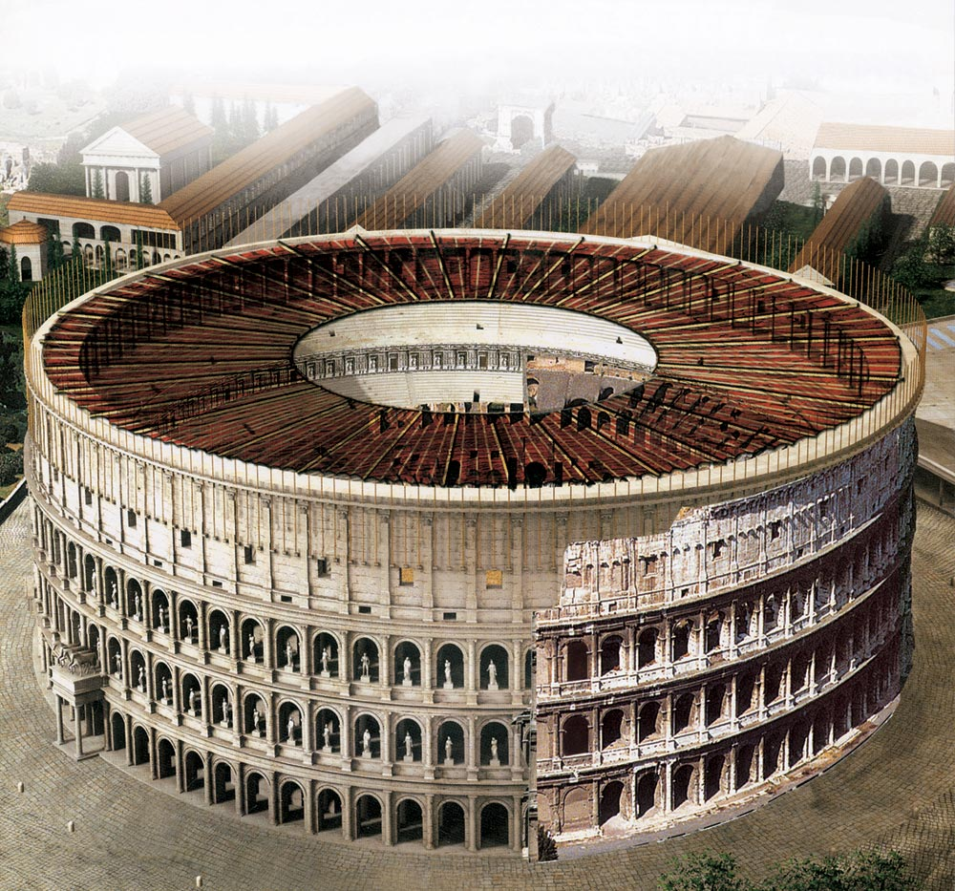
O Coliseu
Ruínas
Reconstituição
Reconstituição

Slide 5
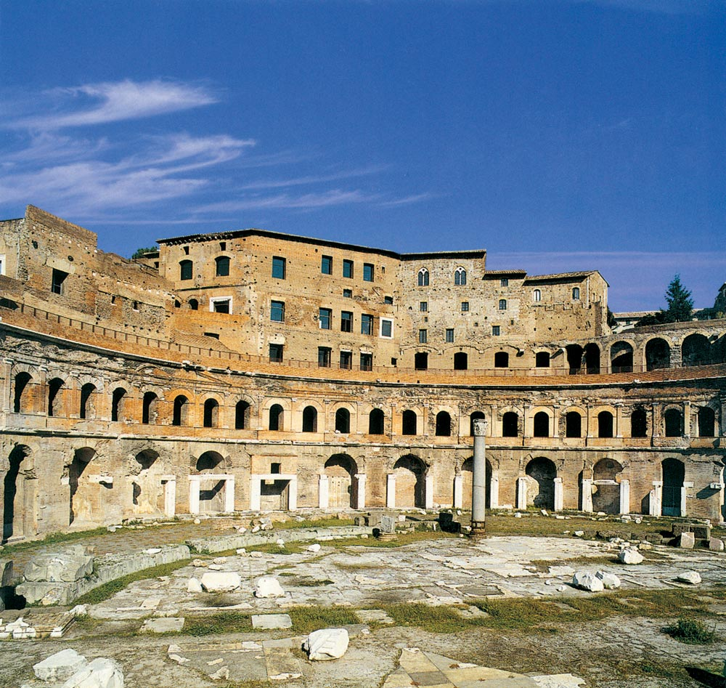
Fórum Trajano
Ruínas
Reconstituição

Slide 6
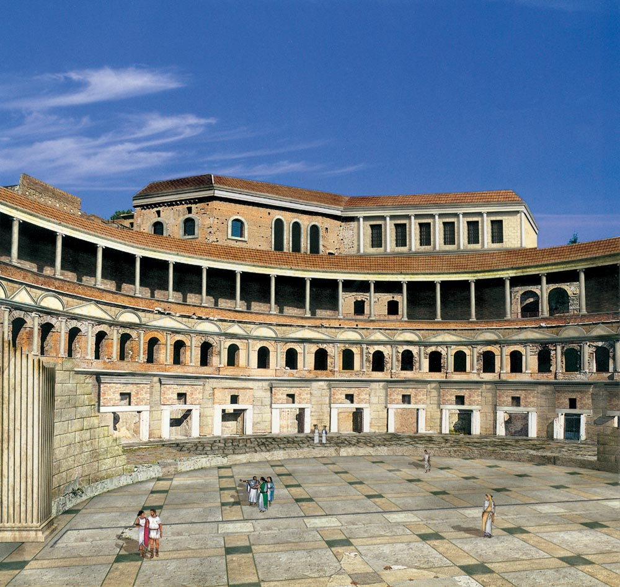
Fórum Trajano
Ruínas
Reconstituição

Slide 7
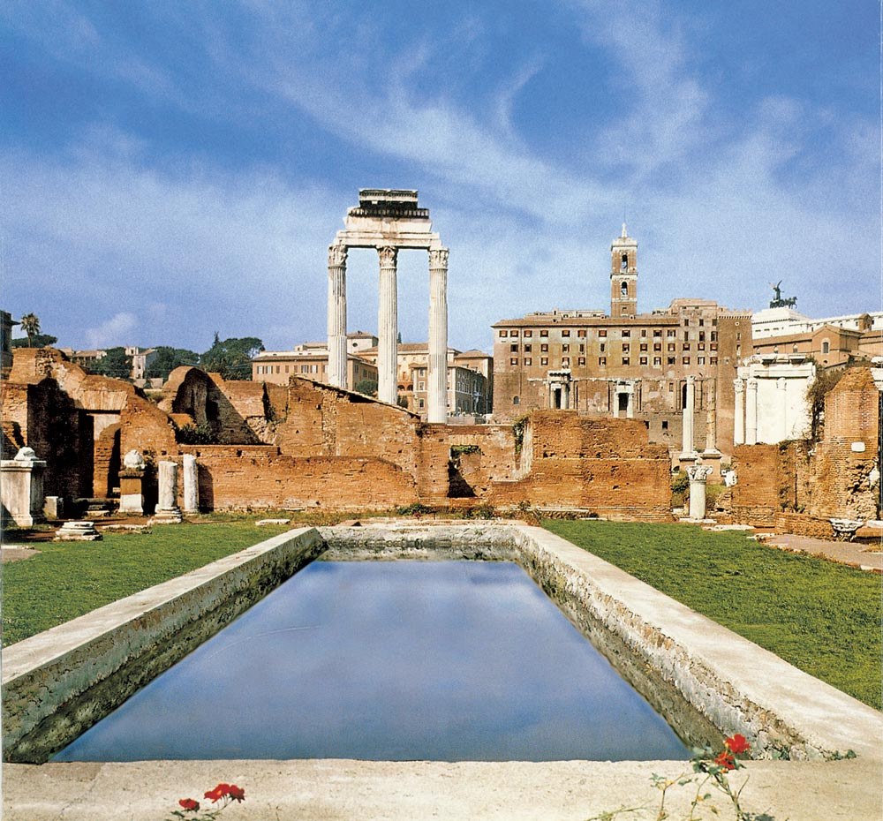
Casa das Vestais
Ruínas
Reconstituição

Slide 8
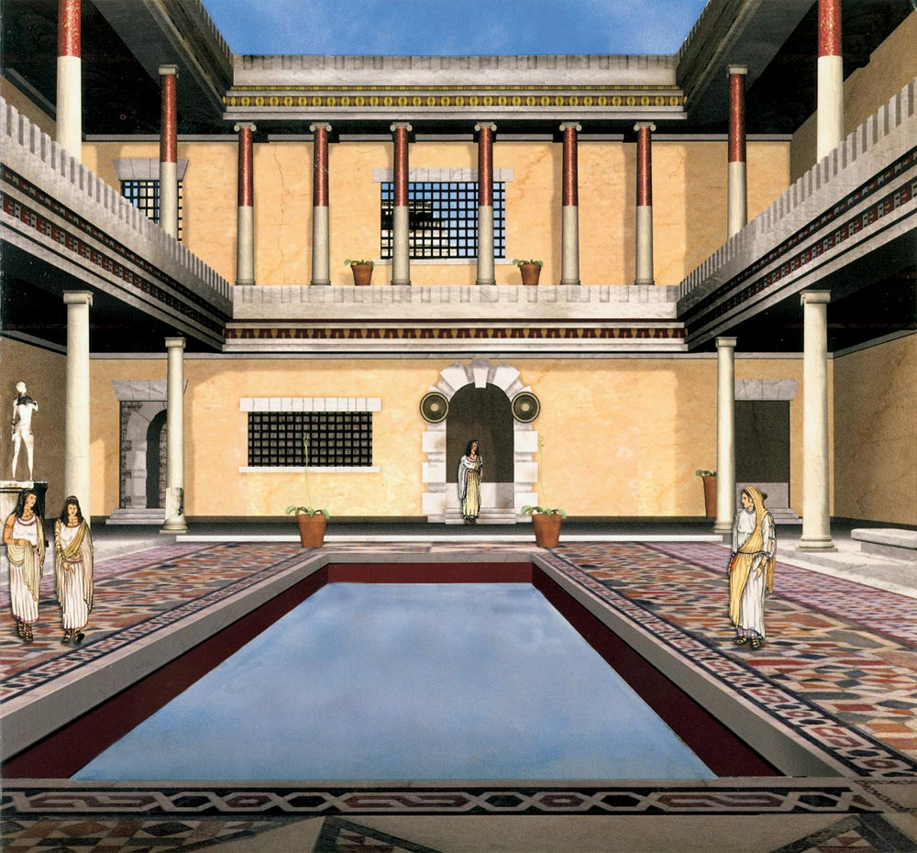
Casa das Vestais
Ruínas
Reconstituição

Slide 9
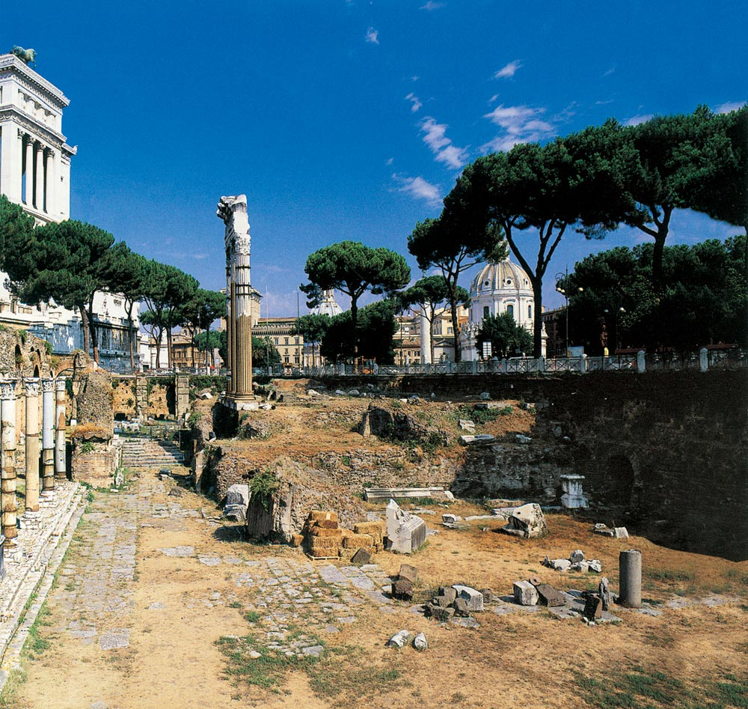
Templo de Augusto
Ruínas
Reconstituição

Slide 10
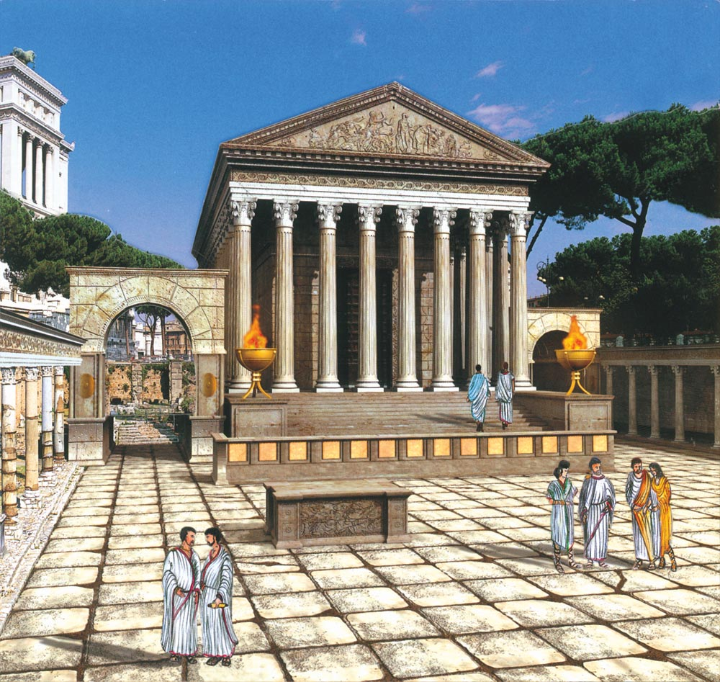
Templo de Augusto
Ruínas
Reconstituição

Slide 11
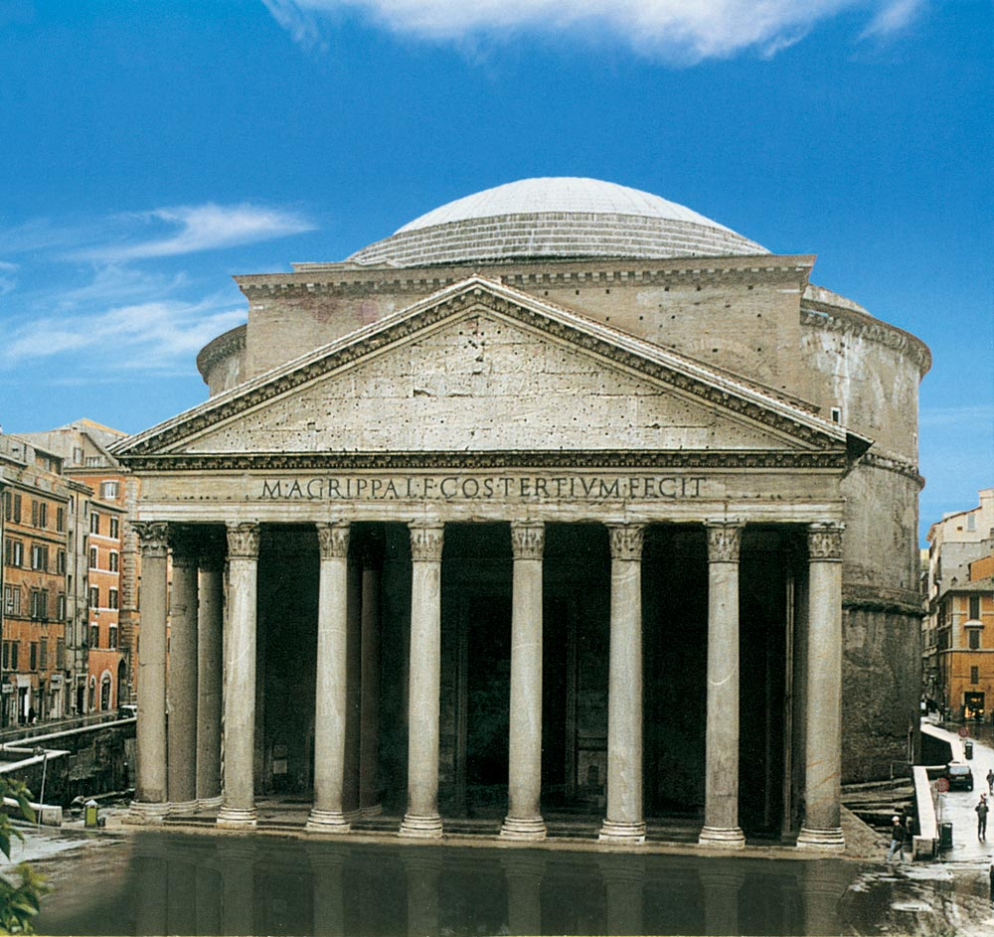
O Panteão
Ruínas
Reconstituição

Slide 12
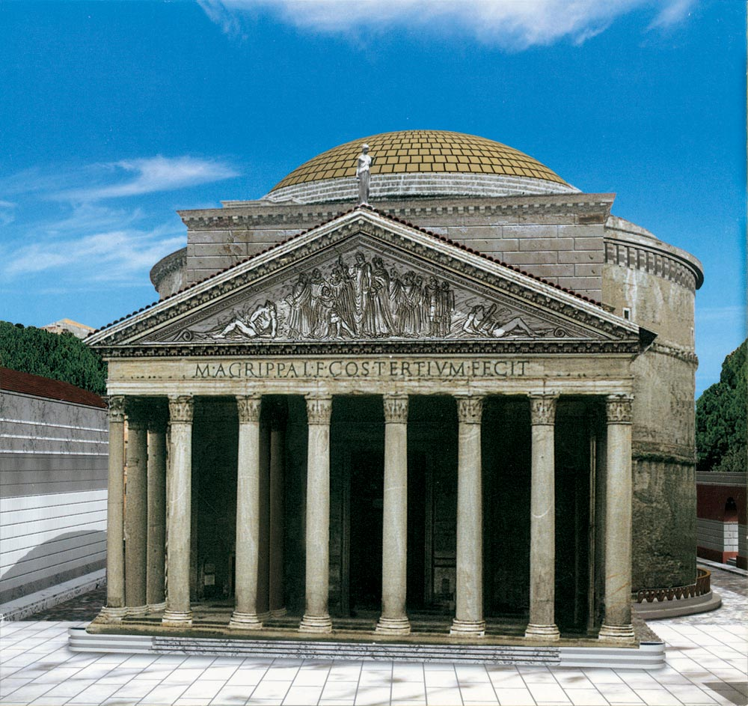
O Panteão
Ruínas
Reconstituição

Slide 13
A padronização do Urbanismo
As cidades romanas começaram a ser planificadas, com um urbanismo mais organizado.
O modelo urbano da cidade de Roma divulgou-se na Europa, no norte de África e na Ásia Menor.
As cidades provinciais eram criadas à imagem de Roma e refletiam o modo de vida romano.

Slide 14
A padronização do Urbanismo
O sentido prático e utilitário dos romanos estava presente em inúmeras construções, de uso público, a partir de Roma, por todas as cidades do Império:
os edifícios de divertimento e lazer: anfiteatros, circos, termas;
os edifícios públicos: fórum, basílica;
os templos.

Slide 15
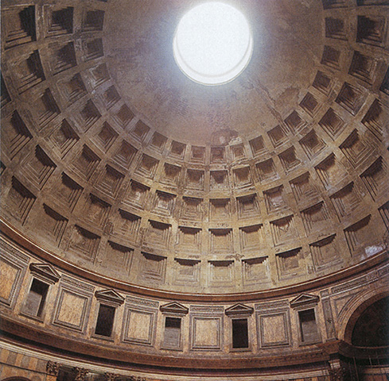
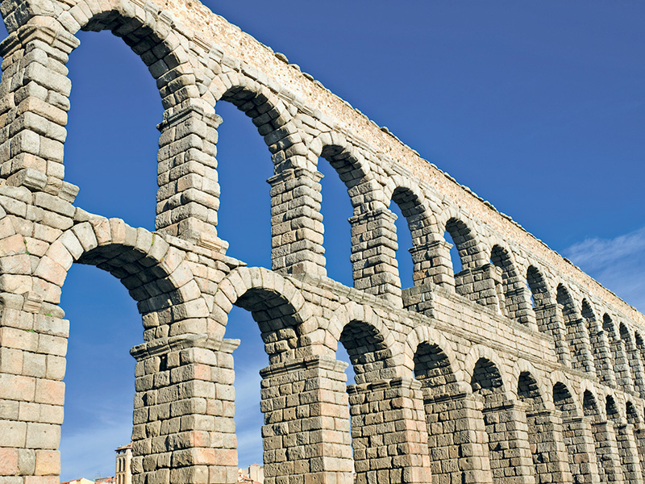

A fixação de modelos arquitetónicos e escultóricos.
Os romanos tiraram partido das suas construções, dando-lhes maior imponência quando comparadas com as gregas:
Uso do arco de volta perfeita.
Uso da abóbada de aresta.
Uso da cúpula.
Uso da cornija apoiada em arcos de volta inteira sobre pilares é outra marca genuinamente romana que foi mais tarde usada no Renascimento até aos nossos dias.
Uso dos arcos em vários tipos de construções, desde aquedutos a pontes e a arcos de triunfo de função comemorativa.
possibilitam a criação de novos modelos arquitetónicos originais e funcionais.
Panteão (cúpula)
Aqueduto de Segóvia.

Slide 16
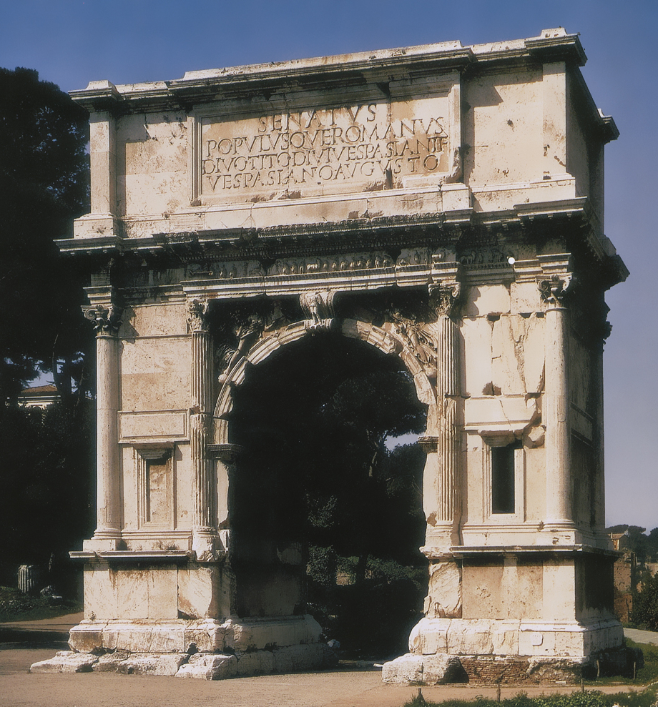
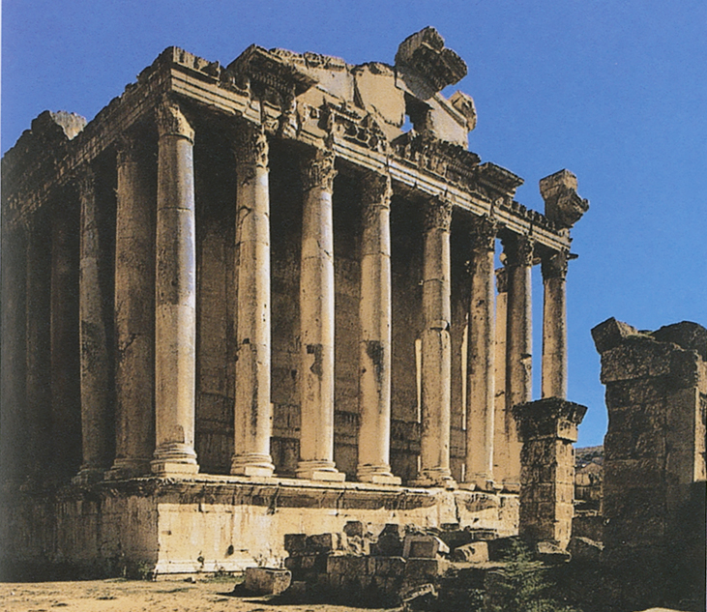
Templo de Baco, século II d. C.
Arco de Tito, 81 d. C. Roma.

Slide 17
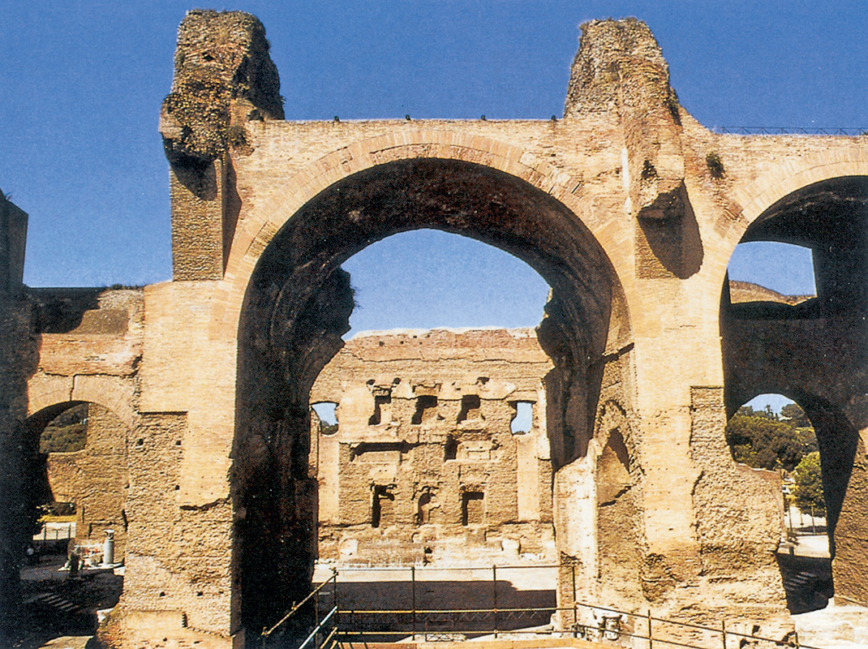
A fixação de modelos arquitetónicos e escultóricos.
Os edifícios civis mais originais em termos arquitetónicos são:
os anfiteatros (aproveitando a ideia base do teatro grego);
as termas.
Estes edifícios:
tornaram-se símbolos de ostentação e de poder dos que os tinham mandado construir para o serviço de multidões;
foram instrumentos de poder e de propaganda (de referir os exemplos dos imperadores Nero, Trajano e Caracala).
Termas de Caracala.

Slide 18
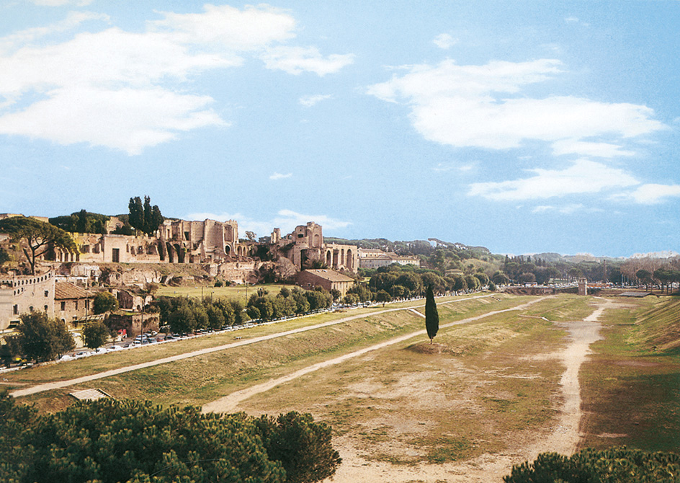
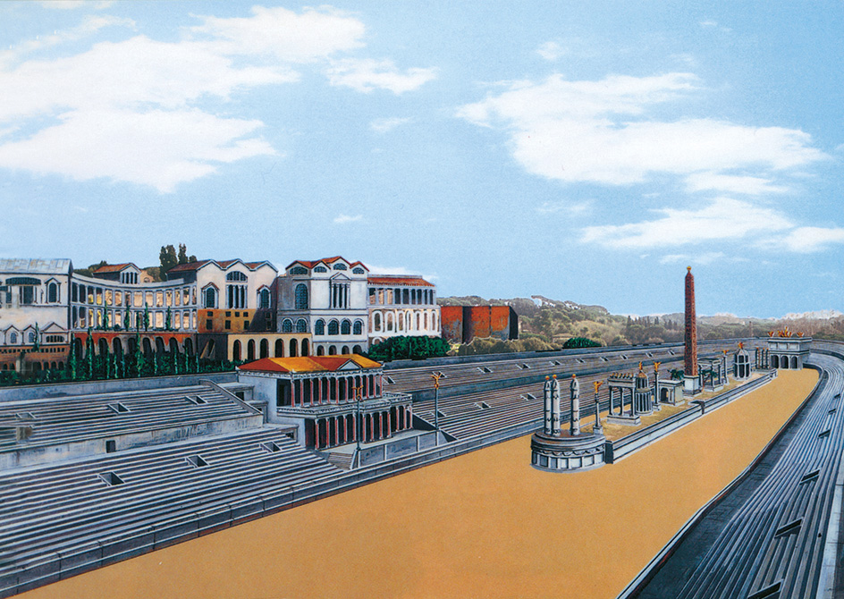
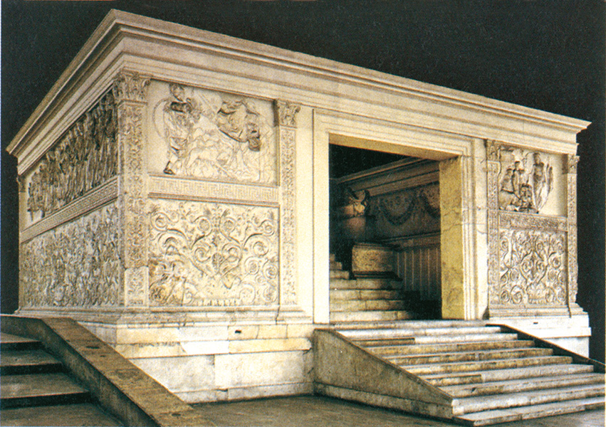
A fixação de modelos arquitetónicos e escultóricos.
A arte romana foi marcada pelos valores de honor e gloria e expressou o poder do Império:
nos monumentos triunfais e tumulares que preservam a memória dos homens e os seus feitos;
nos relevos narrativos;
no realismo dos retratos.
A arte romana assumiu-se como uma ligação simbólica entre o cidadão e o Estado através de uma “iconografia do poder”.
A arte romana apresenta a associação da arquitetura ao divertimento - cultura do ócio -, a partir do século II a.C, expandindo-se a todo o Império:
Ex: o Circo Máximo em Roma
Ara Pacis.

Slide 19
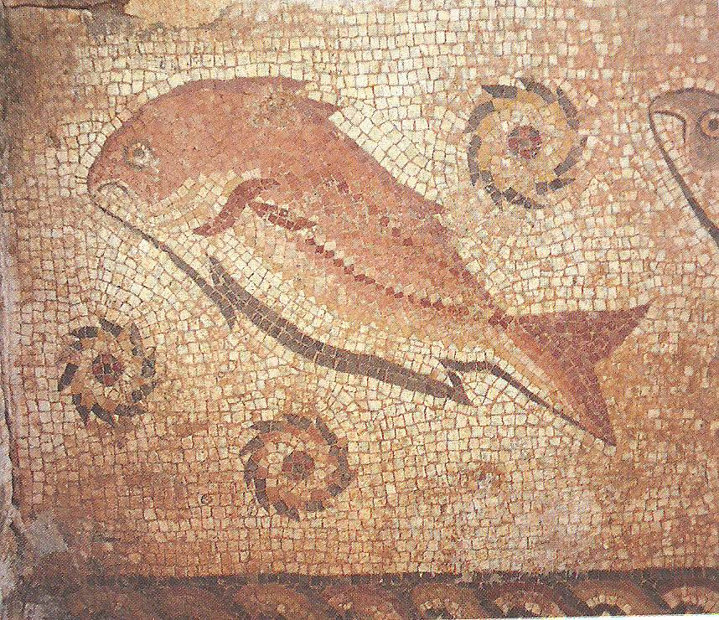
A fixação de modelos arquitetónicos e escultóricos.
A arte romana ligava-se ao quotidiano, tinha um sentido prático e utilitário. Apesar da influência grega, assumiu uma originalidade pragmática, o que lhe conferiu uma individualidade. Destacou-se pelo:
uso de materiais como o tijolo, o mármore e argamassas que permitiam a ligação das estruturas;
uso do mármore, largamente empregue dando beleza e imponência;
uso do mosaico como elemento decorativo, divulgado por todo o Império.

Slide 20
A arquitetura romana revela a influência grega, mas não é uma imitação.
Os romanos apresentam elementos inovadores:
que refletem o sentido pragmático, utilitário e funcional;
que revelam a monumentalidade e a criatividade ao serviço do seu modo de vida.
Os novos elementos arquitetónicos utilizados foram:
o arco de volta perfeita;
a abóbada de berço;
a cúpula;
a sobreposição das ordens arquitetónicas gregas;
a criação da ordem compósita (jónica + coríntia);
o uso do podium e escadaria;
o uso da planta circular;
a utilização de novos materiais de construção.

Slide 21
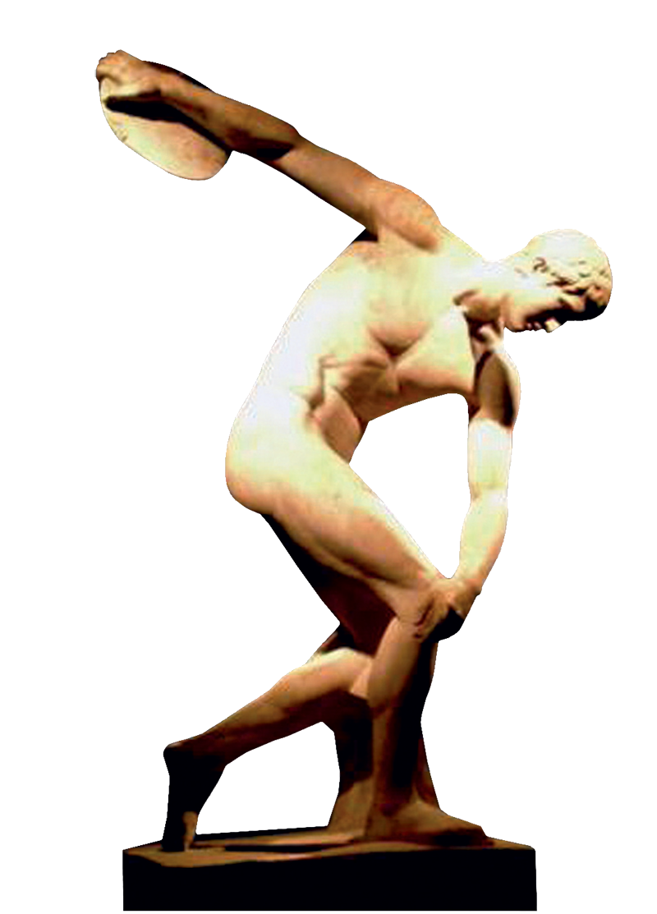
A fixação de modelos arquitetónicos e escultóricos.
No domínio da escultura, a influência grega também se fez sentir.
A presença de artistas gregos em Roma foi uma realidade:
da emigração para Roma de artistas gregos em busca de trabalho;
da aquisição de estátuas gregas;
de encomendas de cópias sucessivas, através das quais podemos conhecer o que eram os originais gregos destruídos ou perdidos.
O Discóbolo, Míron.
Cópia romana, em mármore, do original grego, feito em bronze.

Slide 22
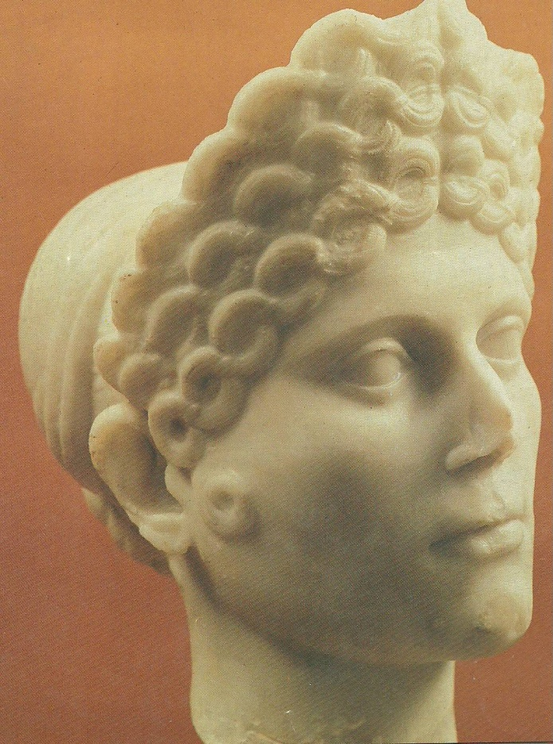
A fixação de modelos arquitetónicos e escultóricos.
A escultura revelou a sua individualidade e originalidade através do retrato, que se:
caracteriza pelo realismo das figuras;
define pelos pormenores:
expressão do rosto;
penteados típicos de uma época;
traços fisionómicos.
Museu Nacional de Arqueologia, Portugal.

Slide 23
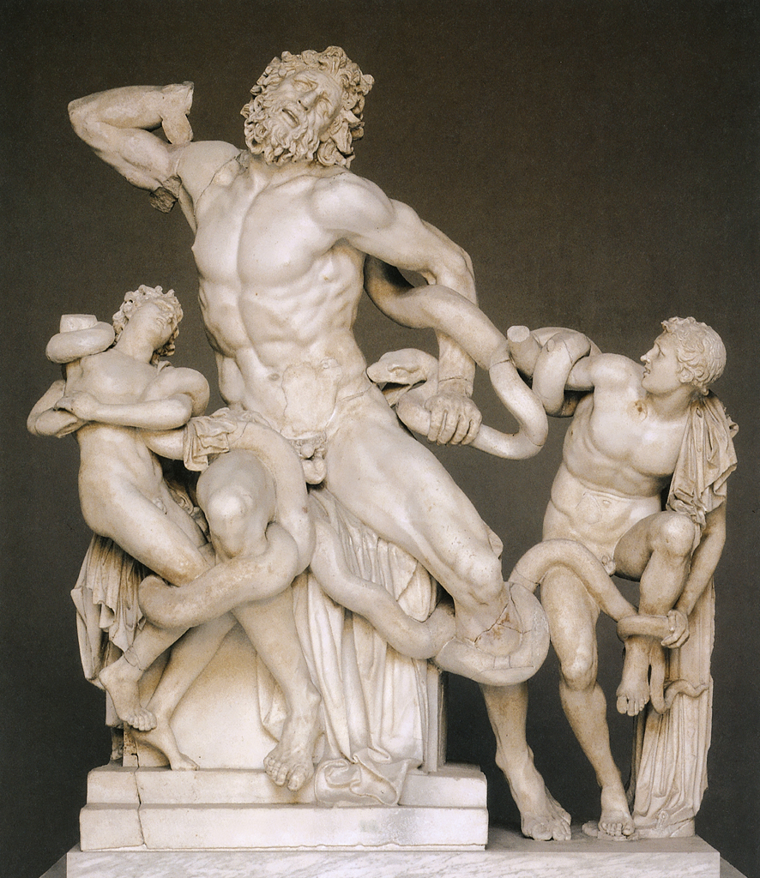
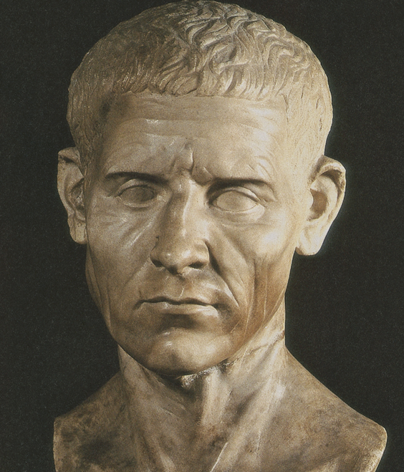
A escultura e a pintura também revelaram traços originais. Observa estas obras de arte!
Retrato de Sila, século I a. C.
Laocoonte, século I a. C.

Slide 24
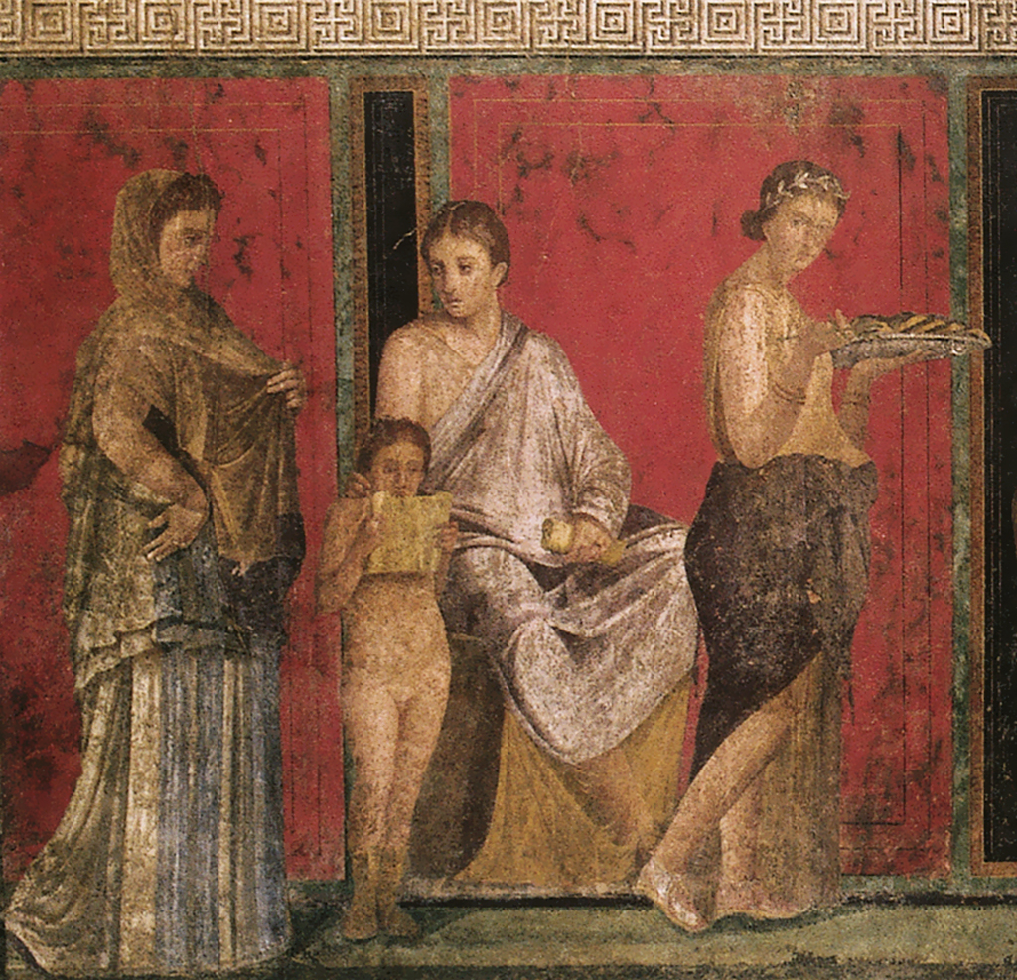
Pormenor da Villa dos Mistérios, Pompeia.

Slide 25
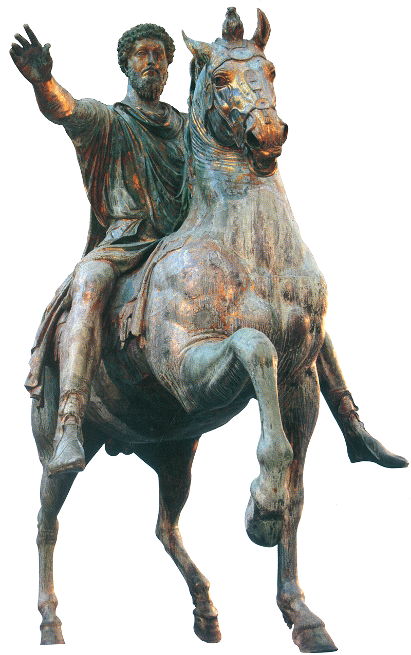
A fixação de modelos arquitetónicos e escultóricos.
A representação escultórica do imperador tinha um caráter mais idealizado, misto de divindade e humanidade.
A representação do imperador a cavalo (estátua equestre) foi inovadora.
Estátua equestre de Marco Aurélio.

Slide 26
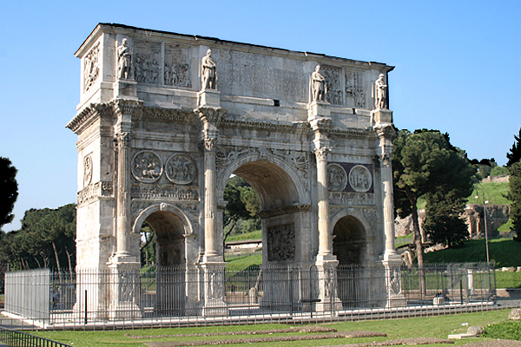
A fixação de modelos arquitetónicos e escultóricos.
Os arcos de triunfo e as colunas honoríficas eram obras que tinham fins comemorativos e propagandísticos, destinados a enaltecer o Império e os seus feitos.
Arco de Constantino (Arcus Constantini)
Dedicado pelo Senado em 315 a.C., pelo décimo aniversário (decennalia) , comemorou a vitória de Constantino sobre o seu rival Maxêncio na batalha da ponte Milvia, no ano 312 a.C.

